Slide 1
ΒΙΒΛΙΟΠΑΡΟΥΣΙΑΣΗ
2^{Ο} Γυμνάσιο Νάξου
Σχολικό έτος: 2023- 2024
Ονοματεπώνυμο : Γιώργος Βερύκοκκος
Τμήμα :Α1

Slide 3
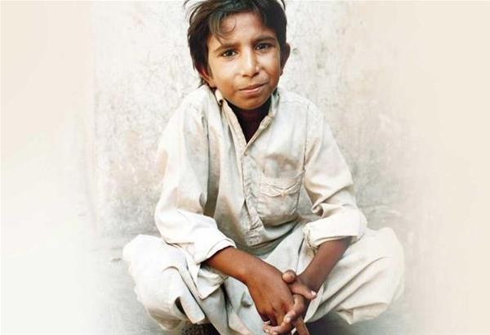
ΙΚΜΠΑΛ
ΕΝΑ ΠΑΙΔΙ ΕΝΑΝΤΙΑ ΣΤΗΝ ΠΑΙΔΙΚΗ ΕΡΓΑΣΙΑ

Slide 4
Τίτλος: Ικμπάλ Είδος βιβλίου: Ντοκουμέντο, λογοτεχνικό Συγγραφέας: Φραντσέσκο ντ΄ Αντάμο Ήρωες του βιβλίου:Ικμπάλ ,φατίμα. ,Χουσείν, Αχμέτ, Αλί, Καρίμ, Σαλμάν, Μοχάμεντ, Μαρία ,Ισάν Χαν. Αφηγητής: Φατίμα Μήνυμα του βιβλίου:η αξία της ελευθερίας και της μνήμης, οι αρνητικές συνέπειες της παιδικής εργασίας - σκλαβιάς Τόπος της ιστορίας :Λαχόρη ,Πακιστάν Χρόνος της ιστορίας:1983 με 1995 Εκδοτικός Οίκος :Πατάκη Ημερομηνία πρώτης έκδοσης :10 -3- 05 Εξώφυλλο: ένα παιδί σε ένα υπόγειο

Slide 5
ΠΕΡΙΛΗΨΗ
Η αληθινή ιστορία του Ικμπάλ ,παιδί από το Πακιστάν που έγινε σύμβολο ενάντια στην παιδική εργασία. Ήταν υποχρεωμένος να δουλεύει μέρα και νύχτα υφαίνοντας χαλιά, μέχρι που βρήκε το θάρρος να δραπετεύσει, να καταγγείλει την<< μαφία των χαλιών>> και να συμβάλλει στην απελευθέρωση εκατοντάδων άλλων παιδιών σκλάβων. Ένα μυθιστόρημα καταγγελίας, συγκινητικό το οποίο κάνει λόγο για την αξία της ελευθερίας και της μνήμης, γιατί χωρίς μνήμη δεν υπάρχει ΕΛΠΙΔΑ ΓΙΑ ΤΟ ΜΕΛΛΟΝ

Slide 6
ΓΛΩΣΣΑ-ΑΦΗΓΗΜΑΤΙΚΕΣ ΤΕΧΝΙΚΕΣ
H γλώσσα του κειμένου είναι απλή, λαϊκή. Χρησιμοποιείται συχνά ο διάλογος ,μέσα από τον οποίο μαθαίνουμε στοιχεία του χαρακτήρα των ηρώων. Αφηγητής είναι η Φάτιμα και είναι μεταδιηγητικός αφηγητής. Η αφήγηση είναι χρονολογική και μερικές φορές γίνεται αναδρομική. Έχουμε μηδενική εστίαση και γοργό ρυθμό αφήγησης.

Slide 7
ΠΑΡΟΜΟΙΑ ΜΥΘΙΣΤΟΡΗΜΑΤΑ
«Η καλύβα του μπάρμπα Θωμά», μυθιστόρημα το οποίο περιγράφει την δύσκολη ζωή των δούλων στην Αμερική
«Ο Ασπροδόντης», βιβλίο που δείχνει πόσο κακό κάνει η επέμβαση του ανθρώπινου είδους στα ζώα και στον τρόπο ζωής τους.
Και τα δύο μυθιστορήματα έχουν στόχο να διδάξουν στα παιδιά πόσο κακό κάνει ο άνθρωπος, όταν σκλαβώνει το είδος του ή άλλα ζώα, γιατί αφαιρεί την ελευθερία τους .

Slide 8
ΑΞΙΟΛΟΓΗΣΗ
Αυτό το βιβλίο με βοήθησε να καταλάβω πως είμαι τυχερός που δεν ζω σε μια υποανάπτυκτη χώρα, γιατί δεν υπάρχουν νόμοι που να υπερασπίζονται τα παιδιά και κατανόησα την ζωή των παιδιών σκλάβων. Επίσης με βοήθησε να αναγνωρίσω πόσο σημαντική είναι η προσωπική ελευθερία .

